Slide 1
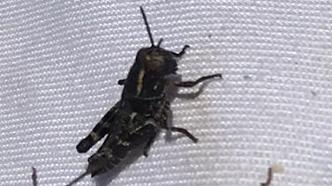
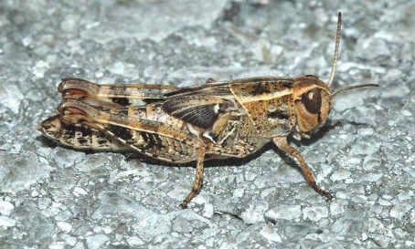
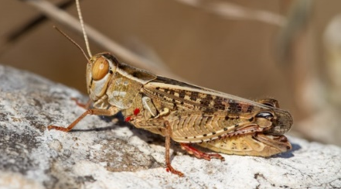
Препараты разрешенные к применению против саранчовых вредителей на территории Российской Федерации, согласно каталогу пестицидов в 2021 году
Личинки 1,2,3 возрастов:
Альфа-Ципи, Альтерр,
Альтаир,Фаскорд, Цунами,
Ци-Альфа Пикет, Фасшанс, Армин,Альфабел, Альфаплан,Цезарь, Борей Нео (авиа), Гринда, Моспилан, Кинмикс,
Вантекс (авиа),
Децис Эксперт, Кинфос, Тибор,
Герольд (авиа),
Димилин (авиа),
Дифлуцид (авиа),
Локустин (авиа),
Таран, Фьюри (авиа),
Конфидор Экстра (авиа),
Танрек (авиа), Имидор (авиа), Имидошанс (авиа),
Ранголи-Имидоклоприд, Имидж Плюс, Борей(авиа), Клотиамет,Тайшин, Клонрин(авиа),
Матч, Кунгфу, Молния, Гладиатор, Брейк, Лямдекс, Искра М, Самурай Супер, Сумиджу, Монарх, Ципи Плюс, Циперус, Шарпей, Арриво
Личинки 4,5 возрастов:
Альфа-Ципи, Фьюри (авиа),
Альтерр, Конфидор Экстра (авиа),Альтаир,Танрек (авиа),
Фаскорд, Имидор (авиа),
Цунами, Имидошанс (авиа),
Ци-Альфа, Ранголи-Имидоклоприд, Пикет,
Имидж Плюс, Фасшанс,
Борей (авиа),Армин,
Клотиамет, Альфабел,
Тайшин, Альфаплан,
Клонрин (авиа),Цезарь,
Матч,Борей Нео (авиа),
Кунгфу,Гринда,Молния,
Моспилан,Гладиатор,
Кинмикс, Брейк, Вантекс (авиа), Лямдекс, ДецисЭксперт, Искра М, Кинфос, Самурай Супер,Тибор,Сумиджу,
Герольд (авиа), Монарх,Димилин(авиа),
Ципи Плюс,Дифлуцид (авиа),Циперус,
Локустин (авиа),Шарпей,
Таран, Арриво
Имаго:
Ария
Информация подготовлена отделом защиты растений филиала ФГБУ «Россельхозцентр» по Волгоградской области, тел.: 8(8442)33-67-46

